Slide 1
FORO 5: Creación de la CFE y electrificación nacional, Nacionalización de la Industria Eléctrica, liberalización de la generación y comercialización; participación del sector privado en la Industria Eléctrica
Mónica Rodríguez Díaz
Twitter: @mony_rdiaz

Slide 2
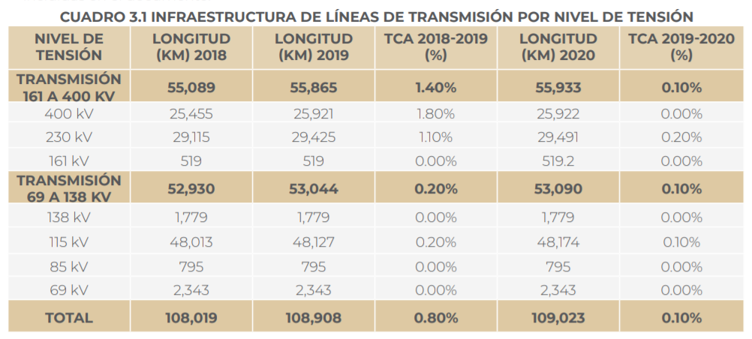
1. Reconociendo lo que se ha logrado…
Electrificación: 99.08%
109,023 km de líneas de la RNT.
870, 763 km redes de distribución (536,763 líneas de media tensión, y 333,528 en líneas de baja tensión).
Fuente: PRODESEN 2021-2035.

Slide 3
2. La coyuntura actual: la crisis climática y la transición energética
Compromisos internacionales:
Convención Marco de las Naciones Unidas sobre el Cambio Climático (CMNUCC): estabilización y disminución de Gases de Efecto Invernadero.
Acuerdo de París: mantener el incremento de temperatura a nivel global por debajo de los 2°C y hacer esfuerzos adicionales para lograr un 1.5ºC. Compromisos en materia de adaptación al cambio climático y mitigación de Gases y Compuestos de Efecto Invernadero.
Agenda 2030 y Objetivos de Desarrollo Sostenible (ODS): 7, energía asequible y no contaminante; 13, acción por el clima (sector privado es clave).

Slide 4
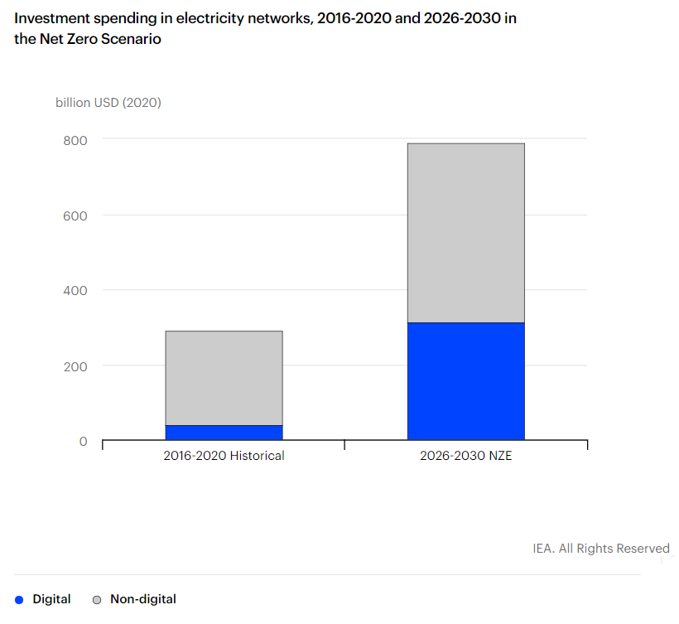
2. La coyuntura actual: la crisis climática y la transición energética
Marco de política pública y regulatorio para lograr la transición energética:
Cambio estructural hacia la transición energética: (empleos, compromisos internacionales, adaptación del sistema económico).
Integración de energías renovables al Sistema Eléctrico Nacional (flexibilidad del sistema, almacenamiento, redes inteligentes, etc).
Despliegue de energías renovables (metas de energías limpias, regulación tarifaria):
Facilitación e impulso a la transición energética (regulación que establezca un piso parejo).
Fuente: Agencia Internacional de Energía (IEA).

Slide 5
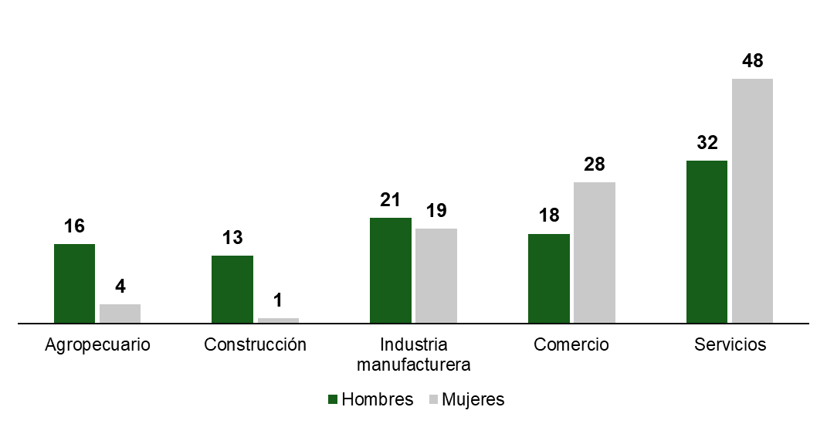
3. Participación de los jóvenes: coordinación y colaboración
En México residimos 31 millones de personas de 15 a 29 años, que representan 25% del total de la población en el país (Censo de Población y Vivienda 2020).
59% se encuentran ocupadas en el sector terciario relacionado con comercio y servicios; 29% labora en el sector secundario que tiene que ver con la industria y la construcción.
En 2030 y 2050, la mitad de la población estará por debajo de los 31.7 y 38.2 años respectivamente (Consejo Nacional de Población, CONAPO).
Fuente: INEGI, Censo 2020.

Slide 6
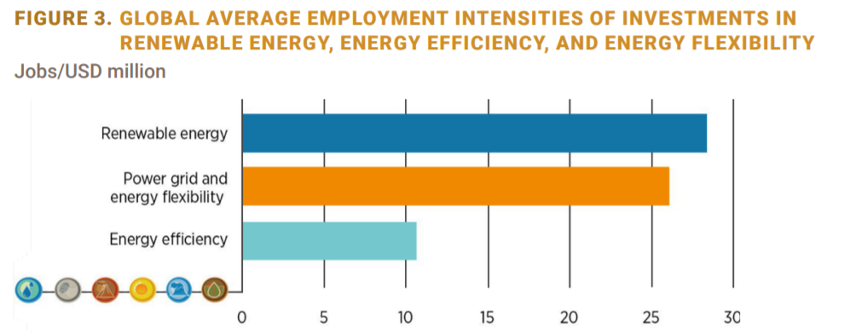
3. Participación de los jóvenes: coordinación y colaboración
De 58 millones de trabajadores de la energía en todo el mundo, 11,5 millones trabajaron en energías renovables en 2019 (IRENA).
Se crearían tres veces más puestos de trabajo al invertir en la transición energética que al con una inversión similar en otros combustibles.
Se crean 25 puestos de trabajo por cada millón de dólares invertido en energías renovables o flexibilidad energética.
Fuente: International Renewable Energy Agency, IRENA (2020). The post-COVID recovery: An agenda for resilience, development and equality. International Renewable Energy Agency, Abu Dhabi

Slide 7
4. Conclusión
La iniciativa de reforma pone en riesgo el futuro de los jóvenes mexicanos.
En lo que se refiere a la transición energética, su implementación quedaría limitada a la discrecionalidad de la CFE.
La transición energética es un tema clave en la relación con América del Norte. Alejarnos de ese camino le restaría competitividad a México en la región.
El modelo institucional que debemos buscar es uno que nos permita lograr dos cosas:
Transición energética.
Seguridad energética.

